Slide 1

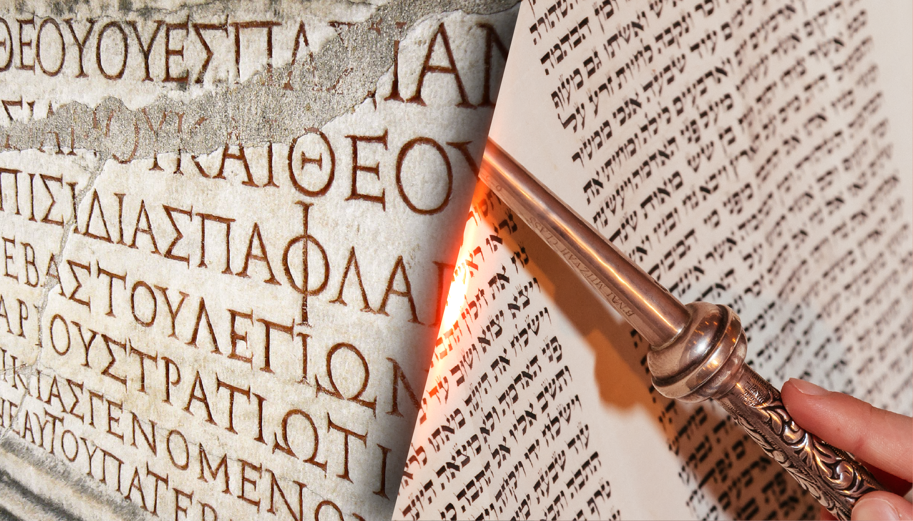
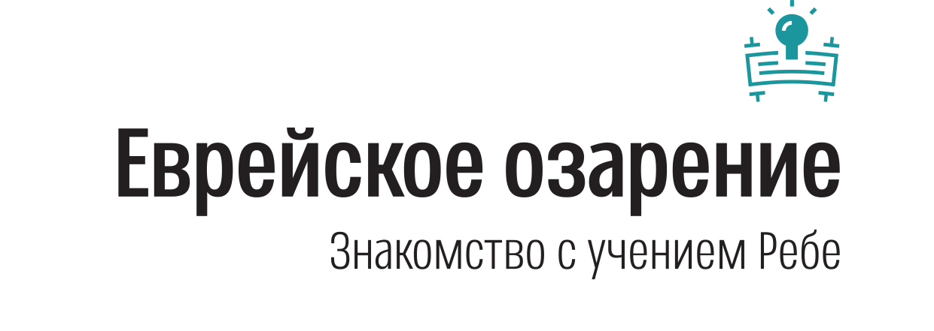
B”H
Зачем было конфликтовать?
Греки известны своей великой мудростью, которую они привнесли в наш мир. Еврейский народ с незапамятных времен также превозносил интеллект и стремление к просвещению. Почему тогда мы не смогли ужиться друг с другом?
ХАНУКА
Ханука

Slide 2

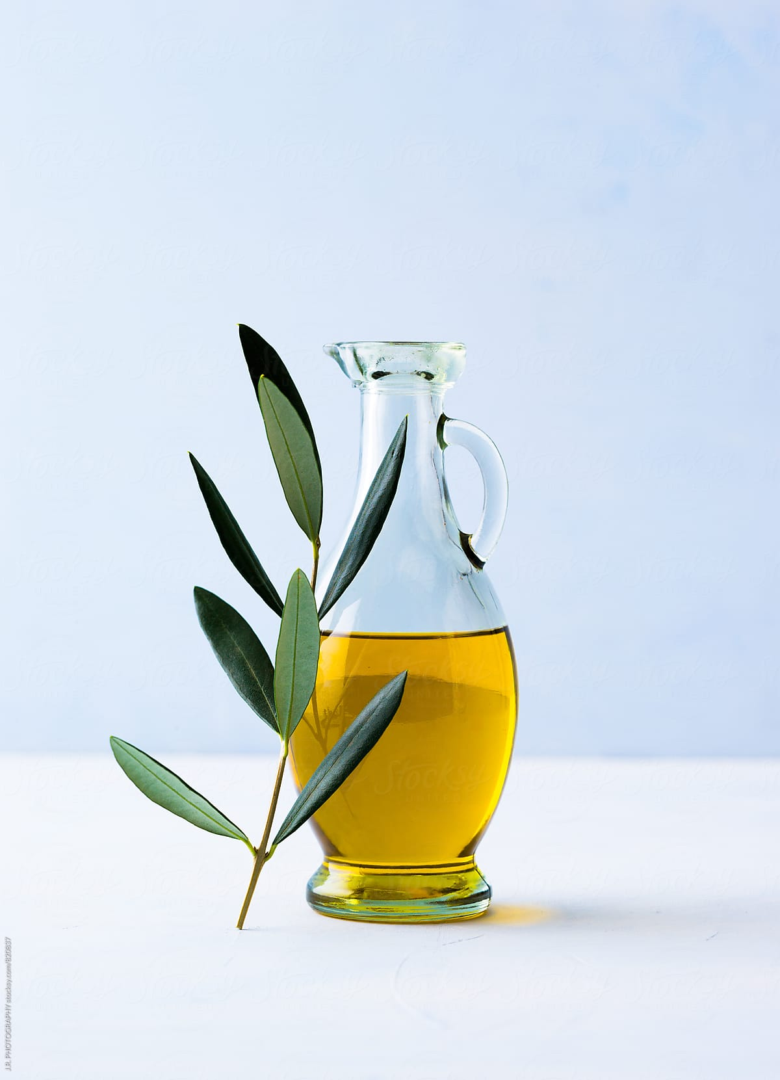
A. Праздник интеллекта
Ханука
ХАНУКА

Slide 3

Ребе
Ханука - это Праздник света
«Что такое Ханука?» - спрашивает Талмуд. Другими словами, в чем главная составляющая ханукального чуда, благодаря которой был установлен этот праздник? Талмуд отвечает, что Ханука была установлена в память «о единственном найденном сосуде с маслом с печатью первосвященника, которого хватило бы для разжигания только на один день, но чудесным образом благодаря ему зажигали восемь дней».
Поскольку Ханука установлена в память о чуде с маслом, урок, который мы извлекаем из этого праздника,
מאי חנוכה", "על איזה נס קבעוה", והיינו שהשאלה היא מהו עיקר הנס שבגללו קבעו חנוכה – מבואר בגמרא, שחנוכה נקבע על זה ש"מצאו פך אחד של שמן שהיה מונח בחותמו של כהן גדול, ולא היה בו אלא להדליק יום אחד, ונעשה בו נס והדליקו ממנו שמונה ימים".
וכיון שחנוכה נקבע על נס השמן, מובן,

Slide 4
также должен быть связан с ханукальными свечами.
Что такое свечи?
Свет - производное свечи - не создает ничего нового; он просто озаряет собой и проясняет то, что уже существует. Он дает нам возможность увидеть и определить, опасны ли предметы вокруг нас или полезны. Является ли зияющая дыра дверью, ведущей на простор, или ямой, ведущей в самые сердце преисподней? Белое это или черное? И так далее.
שההוראה שלמדים מחנוכה על כל המצוות צריכה להיות מנרות חנוכה.
ויש לבאר תחלה מהו ענין הנר:
דובר כמה פעמים שענין האור – פעולת הנר – אינו פועל דבר חדש שלא היה עד עתה, אלא רק מאיר ומורה מה שישנו כבר – שיוכלו לראות ולבחון מהות הדבר שנמצא בסמיכות אליו, אם זה דבר שצריך להזהר ממנו או דבר שצריך להיות להוט אחריו; אם זוהי דלת שמוליכה אל המרחב, או שזהו בור שיכולים ליפול בו לשאול תחתית; אם זה שחור או לבן, וכיוצא בזה.

Slide 5
Свет олицетворяет мудрость
Как это связано с войной греков против евреев?
На более глубоком уровне свет олицетворяет собой мудрость, потому что он просвещает человека. Как говорит стих: «Глупец ходит во тьме», в то время как «Глаза мудреца на голове его», то есть он имеет способность ясно видеть и правильно оценивать, чего следует избегать («отстранись от зла») и что следует принимать («совершай добро»).
וביאור שייכות ענין זה למלחמת היוונים עם בני ישראל:
נוסף על ענין האור כפשוטו, ישנו עוד ענין של אור – ענין השכל, שמאיר לאדם, שהרי "הכסיל בחושך הולך", ואילו "חכם עיניו בראשו", שרואה כל דבר לאשורו – ממה צריך להזהר, "סור מרע", ובמה להשתדל – "עשה טוב".

Slide 6
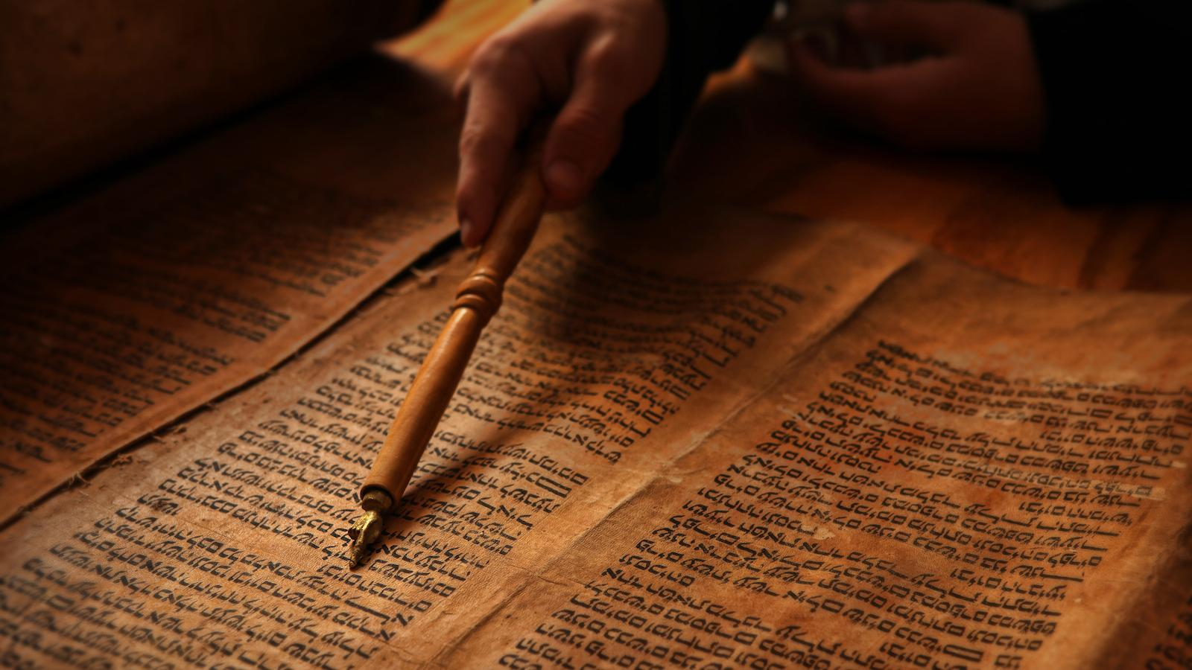
Б. Фундаментальное отличие
Chanukah
ХАНУКА

Slide 7
Ребе
Почему два этих народа воевали?
Греки были богаты интеллектуально. Они хорошо известны в истории (как упоминается и в хасидских трудах) тем, что активно занимались науками. Евреи также были высокообразованным народом, постоянно стремящимся к мудрости, как говорит стих: «Ибо она мудрость ваша и разумение ваше пред глазами народов».
Учитывая это - то, что оба народа, евреи и греки, высоко ценили мудрость, - почему они дошли до полномасштабной войны?
והנה, ענין השכל מצינו הן אצל היוונים, כידוע בדברי ימי עולם של הזמנים ההם (והובא גם בחסידות) שהיוונים עסקו בלהט בעניני חכמה ושכל, והן אצל בני ישראל, שגם הם עוסקים בלהט בעניני חכמה ושכל, כמו שכתוב "כי היא חכמתכם ובינתכם לעיני העמים".
ולכאורה, כיון ששניהם – הן היוונים והן בני ישראל להבדיל – היו להוטים אחר עניני שכל, מדוע היתה ביניהם מלחמה, לא רק בענינים פרטיים, אלא גם בנוגע לעצם מציאותם, ועד להיפך החיים?!

Slide 8
Различия между Торой и мудростью
Мидраш делает следующее утверждение: «Если кто-то скажет тебе, что есть мудрость среди народов - верь ему. Если скажет, что есть Тора среди народов - не верь ему». Как объясняется в хасидизме, название имеет большое значение; многому могут нас научить различия между названиями «Мудрость» и «Тора».
Мудрость относится чисто к интеллектуальному. Мудрость - это способность оценивать любой предмет, но она не обязывает человека применять выводы на практике. Вы можете знать, что что-то хорошо и желательно, или что что-то зло и отвратительно, но оно может не иметь ничего общего с вашим выбором.
ויובן על פי מה שכתוב במדרש "אם יאמר לך אדם יש חכמה בגויים תאמין יש תורה בגויים אל תאמין" ב – שהחילוק ביניהם מובן מהשמות שבהם נקראים (כמבואר בשער היחוד והאמונה שהשם מורה על תוכנו של הדבר הנקרא בשם זה) – "חכמה" או "תורה":
"חכמה" – הוא ענין השכל כשלעצמו, שאכן מאיר שיוכלו לראות ולהבחין מהות הדבר, אבל אינו מחייב את ההנהגה בפועל; הוא יודע אמנם שדבר זה טוב ורצוי, ודבר זה רע ובלתי רצוי, אבל אין זה קשור עם דרכו בחיים, כך,

Slide 9
Вы можете даже избрать поведение, идущее вразрез вашим убеждениям.
Тора означает «наставление». Тора не только озаряет нашу жизнь, даруя возможность отличить хорошее от плохого, она также влияет на жизненный выбор, заставляя вести себя согласно интеллектуальным выводам.
Эти два различия существуют и в рамках самой Торы: можно изучать ее просто для интеллектуального удовольствия, или можно изучать ее потому, что это мудрость Б-га. И в последнем случае Тора станет «эликсиром жизни» - она повлияет на поведение человека таким образом, чтобы оно соответствовало Торе и ее заповедям.
שיכול להתנהג ולעשות גם היפך המובן בשכל.
אבל "תורה" – היא מלשון הוראה, היינו, שלא זו בלבד שנעשה אצלו מואר לראות מה טוב ומה רע, אלא שמשפיע ופועל על דרכו בחיים, שהנהגתו בפועל תהיה באופן המתאים להמובן בשכלו.
ולהעיר, שנוסף על כללות החילוק בין חכמה לתורה, הנה בתורה גופא יכולה להיות הגישה ללימוד התורה באופן שזוהי חכמה עריבה, או באופן שזוהי תורתו של הקב"ה, "תורתך", ועל זה אמרו "זכה נעשית לו סם חיים",

Slide 10
Если же человек подходит к Торе лишь как к простому интеллектуальному упражнению, она становится антиподом «эликсира жизни». Наши мудрецы сказали, что если человек не произносит благословение перед изучением Торы «Благословен Ты... дающий Тору», т.е. когда мы забываем о Дающем Тору, это приносит разрушение миру в самом буквальном смысле и ведет еврейский народ в материальное изгнание.
ואז נעשית גם הנהגתו בפועל על פי התורה והמצוות, מה שאין כן כשלומד סתם חכמה עריבה, הרי זה באופן ש"לא זכה נעשית לו כו'" (היפך סם חיים), וכמאמר רבותינו ז"ל שכאשר אין מברכין בתורה תחילה, והיינו, ששוכחים על "נותן התורה", אזי נעשה מעמד ומצב ש"אבדה הארץ" – חורבן הארץ בגשמיות, ובני ישראל יוצאים לגלות בגשמיות ובחומריות.

Slide 11

ПЕРВОИСТОЧНИК 1
Ирмия, 9:11
Кто тот человек, который настолько мудр, чтобы понять это? И кто тот, к которому говорили уста Г-спода, чтобы он мог возвестить это? Почему земля опустошена и иссохла, как пустыня, по которой никто не проходит? И сказал Г-сподь: «Это потому, что они оставили Тору Мою, которую Я дал им, и не слушали гласа Моего, и не поступали согласно ей».
מִי־הָאִישׁ הֶחָכָם וְיָבֵן אֶת־זֹאת, וַאֲשֶׁר דִּבֶּר פִּי־ה' אֵלָיו וְיַגִּדָהּ. עַל־מָה אָבְדָה הָאָרֶץ, נִצְּתָה כַמִּדְבָּר מִבְּלִי עֹבֵר. וַיֹּאמֶר ה': עַל־עׇזְבָם אֶת־תּוֹרָתִי אֲשֶׁר נָתַתִּי לִפְנֵיהֶם, וְלֹא־שָׁמְעוּ בְקוֹלִי, וְלֹא־הָלְכוּ בָהּ.

Slide 12
ПЕРВОИСТОЧНИК 2
Талмуд, трактат Недарим, 81a
Рав Йеуда сказал от имени Рава: Что означает стих: «Кто тот человек, который настолько мудр, чтобы понять это? Почему земля опустошена и иссохла, как пустыня, по которой никто не проходит?»
Этот вопрос задавали мудрецам и пророкам, но они не смогли его разрешить.
Вопрос оставался неразрешенным до тех пор, пока сам Б-г не ответил на него: «И сказал Г-сподь: “Это потому, что они оставили Тору Мою, которую Я дал им, и не слушали гласа Моего, и не поступали согласно ей».
אָמַר רַב יְהוּדָה אָמַר רַב מַאי דִּכְתִיב (ירמיהו ט, יא) מִי הָאִישׁ הֶחָכָם וְיָבֵן אֶת זֹאת?
דָּבָר זֶה נִשְׁאַל לַחֲכָמִים וְלַנְּבִיאִים וְלֹא פֵּרְשׁוּהוּ עַד שֶׁפֵּרְשׁוֹ הקב"ה בְּעַצְמוֹ דִּכְתִיב (ירמיהו ט, יב)

Slide 13
На первый взгляд, «не слушали гласа Моего» тождественно «не поступали согласно ей».
Говорил рав Йеуда, говорил Рав: выражение «не поступали согласно ей» означает, что они не произносили предварительно благословение за Тору.
וַיֹּאמֶר ה' עַל עָזְבָם אֶת תּוֹרָתִי וגו'. הַיְינוּ לֹא שָׁמְעוּ בְּקוֹלִי הַיְינוּ לֹא הָלְכוּ בָּהּ?
אָמַר רַב יְהוּדָה אָמַר רַב שֶׁאֵין מְבָרְכִין בַּתּוֹרָה.

Slide 14
ПЕРВОИСТОЧНИК 3
Байт хадаш, Орах хаим, 47
Это вызывает вопрос: почему им было назначено столь суровое наказание за, казалось бы, незначительное нарушение — не произнесение благословения за изучение Торы?
Очевидно, реальный замысел Б-га заключается в том, что мы изучали Тору, чтобы объединить наши души с сущностью, духовностью и святостью Источника Торы; Б-г отдал нам Тору в вечный дар, чтобы наши души и наши тела — 248 органов и 365 сухожилий — сопрягались с 248 заповедями и 365 запретами.
יֵשׁ לִתְמוֹהַּ מְאֹד, לָמָּה יָצָא כָּזֹאת מִלְּפָנָיו, לְהַעֲנִישָׁם בְּעוֹנֶשׁ גָּדוֹל וְרָם כָּזֶה עַל שֶׁלֹּא בֵּרְכוּ בַּתּוֹרָה תְּחִלָּה, שֶׁהִוא לִכְאוֹרָה עֲבֵירָה קַלָּה?
וְנִרְאֶה דְּכַוָּנָתוֹ יִתְבָּרֵךְ מֵעוֹלָם הָיְתָה, שֶׁנִּהְיֶה עוֹסְקִים בַּתּוֹרָה כְּדֵי שֶׁתִּתְעַצֵּם נִשְׁמָתֵינוּ בְּעַצְמוּת וְרוּחָנִיּוּת וּקְדוּשַּׁת מְקוֹר מוֹצָא הַתּוֹרָה, וְלָכֵן נָתַן הקב"ה תּוֹרַת אֱמֶת לְיִשְׂרָאֵל בְּמַתָּנָה שֶׁלֹּא תִּשָּׁכַח מֵאִתָּנוּ, כְּדֵי שֶׁתִּתְדַּבֵּק נִשְׁמָתֵינוּ וְגוּפֵינוּ בְּרַמַ"ח אֵיבָרִים וּשְׁסָ"ה גִּידִין בְּרַמַ"ח מִצְוַת עֲשֵׂה וּשְׁסָ"ה לֹא תַּעֲשֶׂה שֶׁבַּתּוֹרָה...

Slide 15
Но в тот момент они преступили это положение. Они изучали Тору ради своих меркантильных целей — чтобы понять принципы, на которых построена коммерция или продемонстрировать свою гениальность. Они не намеревались прильнуть к святости и духовности Торы и привнести Б-жественное в этот мир.
אֲבָל עַתָּה שֶׁעָבְרוּ עַל חוֹק זֶה, שֶׁלֹּא עָסְקוּ בַּתּוֹרָה כִּי אִם לְצוֹרֶךְ הַדְּבָרִים הַגַּשְׁמִיִּים לַהֲנָאָתָם, לֵידַע הַדִּינִים לְצוֹרֶךְ מַשָּׂא וּמַתָּן, גַּם לְהִתְגָּאוֹת לְהַרְאוֹת חָכְמָתָם, וְלֹא נִתְכַּוְּונוּ לְהִתְעַצֵּם וּלְהִתְדַּבֵּק בִּקְדוּשַּׁת וְרוּחְנִיּוּת הַתּוֹרָה וּלְהַמְשִׁיךְ הַשְּׁכִינָה לְמַטָּה בָּאָרֶץ...

Slide 16
ПЕРВОИСТОЧНИК 4
Рамбам, Законы освящения нового месяца, гл. 17
Обоснование всех этих вычислений и причины, по которым это число складывается, почему производятся вычитания, как познаются все эти аспекты, и доказательства каждого из принципов являются предметом исследования астрономии и геометрии, по которым греки написали множество книг, и они в настоящее время находятся в руках мудрецов.
Но тексты, написанные мудрецами Израиля в эпоху пророков из колена Иссахара, до нас не дошли.
וְטַעַם כָּל אֵלּוּ הַחֶשְׁבּוֹנוֹת, וּמִפְּנֵי מָה מוֹסִיפִים מִנְיָן זֶה וּמִפְּנֵי מָה גּוֹרְעִין, וְהֵיאַךְ נוֹדַע כָּל דָּבָר וְדָבָר מֵאֵלּוּ הַדְּבָרִים, וְהָרְאָיָה עַל כָּל דָּבָר וְדָבָר, הִיא חָכְמַת הַתְּקוּפוֹת וְהַגִּימַטְרִיּוֹת שֶׁחִבְּרוּ בָּהּ חַכְמֵי יָוָן סְפָרִים הַרְבֵּה, וְהֵם הַנִּמְצָאִים עַכְשָׁו בְּיַד הַחֲכָמִים.
אֲבָל הַסְּפָרִים שֶׁחִבְּרוּ חַכְמֵי יִשְׂרָאֵל, שֶׁהָיוּ בִּימֵי הַנְּבִיאִים מִבְּנֵי יִשָּׂשכָר, לֹא הִגִּיעוּ אֵלֵינוּ.

Slide 17
Тем не менее, поскольку все эти вещи, упомянутые ранее, могут быть доказаны однозначным образом, не оставляя места для сомнений, личность автора, будь он еврейским пророком или инородцем, не имеет значения. Ведь всякий предмет, чья суть была раскрыта и истинность установлена однозначным образом, - мы не полагаемся на личный авторитет такого человека, который их изрек или научил, как и на представленные им доказательства и причины.
וּמֵאַחַר שֶׁכָּל אֵלּוּ הַדְּבָרִים, בִּרְאָיוֹת בְּרוּרוֹת הֵם, שֶׁאֵין בָּהֶם דֹּפִי, וְאִי אֶפְשָׁר לְאָדָם לְהַרְהֵר אַחֲרֵיהֶם, אֵין חוֹשְׁשִׁין לַמְחַבֵּר, בֵּין שֶׁחִבְּרוּ אוֹתָם נְבִיאִים, בֵּין שֶׁחִבְּרוּ אוֹתָם הָאֻמּוֹת. שֶׁכָּל דָּבָר שֶׁנִּתְגַּלָּה טַעֲמוֹ וְנוֹדְעָה אֲמִתָּתוֹ בִּרְאָיוֹת שֶׁאֵין בָּהֶם דֹּפִי, אָנוּ סוֹמְכִין עַל זֶה הָאִישׁ שֶׁאֲמָרוֹ אוֹ שֶׁלִּמְּדוֹ, עַל הָרְאָיָה שֶׁנִּתְגַּלְּתָה וְהַטַּעַם שֶׁנּוֹדַע.

Slide 18
Ребе
Учение истины (Тора) утверждает, что другие народы обладают мудростью, в той мере, в которой к этой мудрости следует обращаться в определенных вопросах — например, в медицине. Тора признает экспертность нееврейского врача; Тора также признает астрономию — Маймонид пишет, что некоторые из расчетов для еврейского календаря были взяты из нееврейских источников (в то же время он указывает, что сама мудрость неевреев берет начало в Торе).
תורת אמת אומרת שאצל גויים יש חכמה ושכל, ועד שבכמה ענינים צריך לשאול אצלם, כמו בנוגע לחכמת הרפואה, שעל פי תורה יש לרופא הגוי ידיעה בעניני רפואה; וכן בנוגע לחכמת התכונה, כמו שכתב הרמב"ם בהלכות קידוש החודש שיש עניני חשבונות שנלקחו מחכמי הגויים (אלא שמשמעות דברי הרמב"ם שחכמת הגויים גופא מקורה בתורה).

Slide 19
Урок Аристотеля
Тем не менее, знания и мудрость не оказали должного влияния на их поведение. Несмотря на осознание различий между хорошим и плохим, они могли вести себя противоположным образом, поскольку их знания не были связаны с их поведением. Могло быть и так, что «они были умными во зло». Т.е., даже когда Тора признает, что они умны, они используют свой интеллект, чтобы совершать зло. Отсутствие интеллекта не не хорошая вещь, но что еще хуже, так это использовать его во зло!
אבל אף על פי כן, הידיעה והחכמה שלהם אינה פועלת על הנהגתם בפועל, ומבלי הבט על כך שיודעים ורואים מה טוב ומה רע, יכולים להתנהג באופן הפכי, כיון שהחכמה אינה קשורה עם מעשה בפועל. ועד שיכולה להיות מציאות ש"חכמים המה להרע", והיינו, שאף על פי שנקראים בתורת אמת בשם "חכמים", מנצלים את חכמתם להנהגה הפכית: "להרע". – העדר השכל הוא גם מצב בלתי רצוי, אבל גרוע יותר כשמנצלים את השכל "להרע"!

Slide 20
Известна история об Аристотеле, одном из величайших греческих философов, которого в еврейских источниках часто называют просто хахамом — мудрецом, и Маймонид неоднократно превозносит его мудрость. Однажды его поймали на безнравственном поступке, и когда спросили: «Как мог такой мудрец, учитель стольких учеников, совершить такой отвратительный поступок?», тот ответил: «Сейчас я не Аристотель». Во время обогащения знаниями, он Аристотель, но когда дело доходит до реальных людей реальных действий, он уже не Аристотель — потому что его мудрость изначально не была связана с его поведением.
וכידוע הסיפור אודות אריסטו שהיה מגדולי חכמי יון, – ועד שעליו קאי התואר "חכם" סתם שמופיע בספרי חכמי ישראל שבימי הביניים, וגם הרמב"ם משבח ביותר גודל חכמתו, כפי שמצינו בכמה מאגרותיו – שפעם תפסו אותו במעשה בלתי רצוי, וכאשר שאלו אותו: היתכן שחכם גדול כמוך שהעמיד תלמידים רבים, יעשה דבר מאוס כזה – השיב: "עכשיו אינני אריסטו"!... בשעה שעוסק בחכמה – אזי הוא "אריסטו", אבל כשבא למעשה בפועל – אינו "אריסטו", כיון שחכמתו אינה קשורה עם המעשה שתחייב שהנהגתו בפועל תהיה בהתאם לחכמתו.

Slide 21
Аналогично, другой известный греческий философ по имени Сократ (которого цитируется в Хавот Яир: «…друг, но истина дороже»), как известно, жил разгульной жизнью, особенно в том, что касается его супружеской жизни (и это было обычным в его поведении, в отличие от Аристотеля, которого поймали всего один раз; Сократа даже не спрашивали о таких вещах), потому что его мудрость не оказывала влияния на его поведение.
Однако у еврейского народа есть Тора, наставление. Стремление к интеллекту, который проливает свет на добро и зло, обязывает вести себя соответственно.
וכן מצינו אצל עוד אחד מהגדולים שבהם בענין החכמה – שנקרא בשם סוקראטס (שאודותיו מביא החוות יאיר את הפתגם "אהוב כו' רק האמת אהוב יותר"), שסדר החיים שלו היה באופן פראי, ובפרט בנוגע לחיי האישות היתה הנהגתו שלא באופן המתאים (ואצלו היה זה דבר הרגיל (לא כמו אריסטו, שתפסו אותו פעם), ועד שאפילו לא שאלו אותו על זה) – כיון שחכמתו לא פעלה על הנהגתו בפועל.
מה שאין כן אצל בני ישראל יש "תורה", והיינו, שאור השכל שמאיר לו שיוכל לראות מה טוב ומה לא טוב, מחייב שהנהגתו בפועל תהיה באופן המתאים לחכמה.

Slide 22
ПЕРВОИСТОЧНИК 5
Талмуд, трактат Моэд катан, 17a
Так говорил рабби Йоханан: «Каков смысл стиха: «Ибо уста священника сохранят знание, и Тору будут искать из уст его, ибо ангел Г-спода воинств» (Малахи, 2:7)? Этот стих учит: если учитель подобен ангелу [малаху] Г-споду, то ищите Торы из уст его, а если нет, то не ищите Торы из уст его.
כָּךְ אָמַר רַבִּי יוֹחָנָן: מַהוּ שֶׁכָּתוּב (מלאכי ב, ז) "כִּי שִׂפְתֵי כֹהֵן יִשְׁמְרוּ דַעַת וְתוֹרָה יְבַקְשׁוּ מִפִּיהוּ כִּי מַלְאַךְ ה' צְבָאוֹת הוּא"? אִם דּוֹמֶה הָרַב לְמַלְאַךְ ה', יְבַקְּשׁוּ תּוֹרָה מִפִּיו. וְאִם לָאו, אַל יְבַקְּשׁוּ תּוֹרָה מִפִּיו.

Slide 23
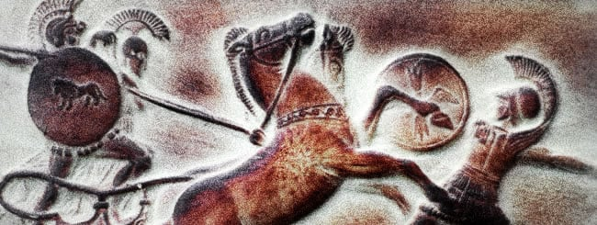
В. Дикие мифы
Ханука
ХАНУКА

Slide 24
Ребе
Что первично, а что вторично?
Откуда такие различия? Если и греки, и евреи ценят просвещение, почему они отличаются друг от друга?
В еврейском подходе действие является главной целью. Приоритет - действовать согласно предписаниям Торы. И именно поэтому мы учимся - чтобы знать, какие вещи принимать, а каких избегать. Стремление к знаниям - это лишь средство для достижения цели, которое должно применяться в нашей жизни на практике.
Поэтому еврей не может использовать мудрость для совершения зла, ведь мы исходим из предпосылки,
וסיבת החילוק – דלכאורה, כיון שאצל שניהם, הן אצל היוונים והן אצל בני ישראל, להבדיל, ישנו ענין השכל, מדוע חלוקים הם זה מזה?
– היא באופן הגישה לענין החכמה:
הגישה של בני ישראל היא – מתוך ידיעה שהעיקר הוא המעשה בפועל, שלכל לראש צריך להיות ההנהגה בפועל על פי התורה והמצוות, ובשביל זה הוא הלימוד – לידע את המעשה אשר יעשון ואלה אשר לא תעשינה, כך, שכל מציאות השכל הוא בבחינת "משרת" בלבד, "רקחות וטבחות", לענין המעשה בפועל.
ולכן לא יכול להיות אצל בני ישראל הענין ד"חכמים המה להרע",

Slide 25
что человек должен вести себя в соответствии с предписаниями Торы и что интеллект нужен лишь для того, чтобы служить различению добра и зла. Такую мудрость невозможно обратить во зло, поскольку вся ее цель исключительно в том, чтобы повлиять на поведение в лучшую сторону.
Это не относится к греческой мудрости. Там главную ценность представляет сам интеллект. Поэтому, когда дело доходит до личного поведения, человек может оставаться эгоистичным и необузданным, ослепленным своими страстями и полностью погруженным в погоню за удовольствиями.
דכיון שהיסוד הראשון אצלם הוא שצריך להתנהג בפועל על פי הוראת התורה, וכל מציאות השכל אינו אלא "משרת" בלבד, לידע מה טוב ומה לא טוב, כדי שיתנהג בפועל באופן כזה – לא יתכן שתוצאת החכמה תהיה "להרע", שהרי כל החכמה היא רק כדי לידע איך צריכה להיות ההנהגה בפועל.
מה שאין כן אצל היוונים – היסוד הוא החכמה והשכל כשלעצמו, ובאופן שזהו ענין לעצמו, ולכן, כשבא להנהגה בפועל, הנה כיון ש"אדם קרוב אצל עצמו", ו"עיר פרא אָדם יולד", נעשה "משוחד" מתאוותיו, ועושה ככל העולה על רוחו,

Slide 26
Даже если такой человек пожелает следовать своим умозаключениям, его желания могут одолеть его; на них не произведут впечатление логические аргументы, а возможно и сам разум будет служить противоположной цели.
ועד שאפילו אם רוצה להתנהג על פי השכל, הרי התאוות הם בתוקף יותר, ואינו מתפעל כלל מהחכמה והשכל, ועד שמנצל את שכלו להנהגה ההפכית – "חכמים המה להרע".
Почему у них много богов
Такой подход проистекает из другой проблемы. Тот факт, что для евреев самым важным является конечное действие, происходит не из умозаключения, но из повеления Б-га, Которого мы признаем превосходящим все другие существования. Как Его обычно называют на идиш, дер Ойберштер, Тот, Кто Наверху
וענין זה גופא בא בגלל נקודה נוספת:
הסיבה לכך שאצל בני ישראל היסוד הוא שמוכרחת להיות ההנהגה בפועל כדבעי היא – לא בגלל חיוב השכל, אלא בגלל שכך צוה הקב"ה, והרי הוא יודע ומכיר בכך שהקב"ה הוא למעלה מכל הענינים, וכפי שנקרא בפי כל (הן גדולים, והן נשים ותינוקות): ‏ "דער אויבערשטער" (באידיש: העליון), כך, שאיזה ענין שנתפוס

Slide 27
Он превосходит все и вся. Если мы объявим интеллект величайшим из всех сотворенного, Б-г все равно останется выше его. Весь мир - Б-г выше его. Вся вселенная и все, что она содержит - Б-г все равно выше.
Согласно такому взгляду, действия являются основой нашего подхода просто потому, что Б-г определил это так. С этой основой мы можем продолжать стремиться к знаниям и отделять хорошее от плохого (и эта основа должна влиять на все обучение - включая светские занятия - следовать тому же пути).
Этим отличаются представители других народов.
הרי הקב"ה הוא למעלה מזה; כל העולם כולו – הקב"ה הוא למעלה מזה; כל העולמות כולם עם כל הפרטים ופרטי פרטים – הרי הוא למעלה מהם.
וכיון שהקב"ה אומר שהעיקר שתהי' ההנהגה בפועל כדבעי, הרי זהו היסוד; ולאחרי זה יכולים לגשת ללימוד החכמה, כדי לדעת מה צריך לעשות ומה לא צריך לעשות (ועד שגישה זו פועלת שגם לימודו בחכמות חיצוניות יהי' באופן כזה).
מה שאין כן גוים –

Slide 28
У них тоже есть представление о Б-ге, но это не первооснова и не главный элемент, а результат и следствие их собственных желаний. Поэтому они придерживались многобожия; поскольку есть много желаний и стремлений, божества тоже были многочисленны и разнообразны. Именно поэтому их боги замечены в воровстве, разврате и преступлениях, как рассказывается в их мифах (которые еврею запрещено изучать); их боги являются порождением их собственных желаний и поэтому в точности отражают эти желания.
יש גם אצלם ענין של אלקות, אבל אין זה היסוד וההתחלה, אלא בתור תוצאה ומסובב מהתאוות ורצונות שלהם. ולכן יש אצלם אלקים רבים, דכיון שיש להם כמה תאוות ורצונות, הנה גם האלקות (שבא בתור מסובב מהתאוות ורצונות שלהם) הוא באופן של ריבוי. ולכן מצינו שגם בנוגע להאלקות שלהם מתארים הם ענינים של גניבה וגזילה ועריות וכו', כידועי מה שכתוב בספריהם (ש"צונו הקב"ה שלא לקרות באותן הספרים כלל כו'") – דכיון שהאלקות שלהם הוא באופן של מסובב מתאוותיהם, לכן מתארים בו את תאוותיהם.
Реальный смысл войны
Такой была война между греками и евреями: Греки определенно ценили
ולכן היתה מלחמה בין היוונים לבני ישראל: אף על פי שגם היוונים היו להוטים אחר

Slide 29
интеллект, но это вступало в прямое противоречие с еврейским подходом к мудрости. Греки ценили мудрость как самоцель, которая не была связана с определенным образом поведения. На практическом уровне человек был волен вести себя как считал нужным, не принимая во внимание других. Если другой человек мешал ему, ничто не останавливало его от избавления от помехи, даже если нужно было прибегнуть к убийству, не дай Б-г. Это было основой идеологической войны и очень физической войны греков против евреев.
В этом чудо Хануки: хасмонеи победили греков,
ענין השכל – הרי זה היפך החכמה של בני ישראל, כיון שהגישה של היוונים היא שהיסוד הוא החכמה והשכל, ובאופן שזהו ענין בפני עצמו שאינו שייך להנהגה בפועל, ובנוגע למעשה בפועל הרי הוא מתנהג כרצונו, מבלי להתחשב כלל במציאותו של הזולת, וכאשר מציאות הזולת מפריעה לו, הרי הוא שולל ומבטל אותה, ועד שמוכן לבטלה מכל וכל, באופן של היפך החיים, רח"ל. ולכן היתה מלחמה בין היוונים ובין בני ישראל להבדיל, ועד למלחמה כפשוטה.
וזהו ענין נס חנוכה – "שגברה מלכות בית חשמונאי ונצחום",

Slide 30
одержали победу и нашли один сосуд с маслом с печатью первосвященника, которым можно было зажечь менору. Это было не просто любое масло (мудрость, которая не обязательно коррелируется с человеческими действиями) - но масло с печатью первосвященника, которое символизирует стремление к мудрости, освященное улучшением человеческого поведения.
В этом смысл Торы: она не только «освещает помещение», чтобы показать нам, что является дверью, а что ямой; она влияет на нас, чтобы мы вели себя согласно нашим умозаключениям и превращали препятствие во что-то продуктивное.
ואז "מצאו .. פך אחד של שמן שהי' מונח בחותמו של כהן גדול... והדליקו ממנו כו'" – לא רק אור סתם שאינו שייך להנהגה בפועל, אלא אור שמורה לאדם כיצד להתנהג, ופועל עליו שיתנהג כן בפועל – שזהו החידוש בכך ש"הי' מונח בחותמו של כהן גדול", כפי שיתבאר לקמן (במאמר).
וכאמור שזהו כללות ענין התורה – שלא זו בלבד שמאירה לאדם שיוכל לראות מהי "דלת" ומהו "בור", אלא פועלת שהנהגתו בפועל תהיה כפי חיוב השכל, ועד שפועל שגם הענין שהי' תחילה בור ותקלה, יתהפך להיות ענין של תקנה.

Slide 31

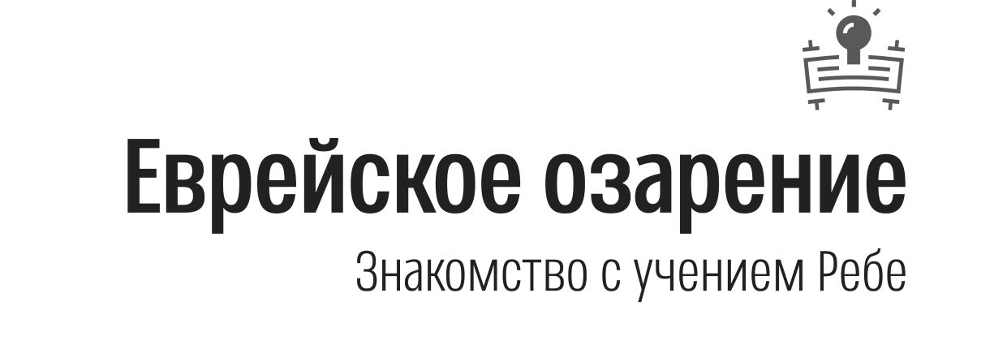

^{Book of Deuteronomy / Devarim}
^{Dedicated by}
^{Marty & Kate Rifkin}
^{KMR Group Foundation}
^{Vancouver, WA}
С НЕТЕРПЕНИЕМ ЖДЕМ ВАС НА СЛЕДУЮЩЕЙ НЕДЕЛЕ!
^{В (день), (время), (место)}
Ваигаш

